Slide 1
Первые инструменты для счета
Человечество научилось пользоваться простейшими счётными приспособлениями тысячи лет назад.
В любой деятельности человек всегда придумывал и создавал самые разнообразные средства, приспособления и орудия труда с целью расширения своих возможностей и облегчения труда.

Slide 2
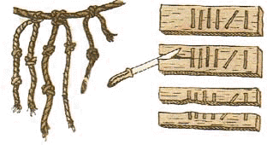
Ранние приспособления и устройства для счёта
История счётных устройств насчитывает много веков. Древнейшим счетным инструментом, который сама природа предоставила в распоряжение человека, была его собственная рука. Для облегчения счета люди стали использовать пальцы сначала одной руки, затем обеих, а в некоторых племенах и пальцы ног. В XVI веке приемы счета на пальцах описывались в учебниках.
Следующим шагом в развитии счета стало использование камешков или других предметов, а для запоминания чисел - зарубок на костях животных, узелков на веревках.

Slide 3
Абак и его виды
В Греции абак существовал уже в V веке до н. э.
К V веку до н.э. абак получил широкое распространение в Египте, Греции, Риме. Он представлял собой доску с желобками, в которых по позиционному принципу размещали какие-нибудь предметы - камешки, косточки.
Подобный счетам инструмент был известен у всех народов. Древнегреческий абак (доска или "саламинская доска" по имени острова Саламин в Эгейском море) представлял собой посыпанную морским песком дощечку. На песке проходились бороздки, на которых камешками обозначались числа. Одна бороздка соответствовала единицам, другая - десяткам и т.д Римляне усовершенствовали абак, перейдя от деревянных досок, песка и камешков к мраморным доскам с выточенными желобками и мраморными шариками.

Slide 4
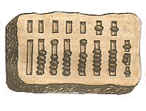

Slide 5
Счеты
Позднее,Около 500 г. н.э., абак был усовершенствован и на свет появились счёты— устройства, состоящего из набора костяшек, нанизанных на стержни.

Slide 6
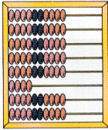

Slide 7
Русские счеты
На Руси долгое время считали по косточкам, раскладываемым в кучки. Примерно с XV века получил распространение "дощаный счет", который почти не отличался от обычных счетов и представлял собой рамку с укрепленными горизонтальными веревочками, на которые были нанизаны просверленные сливовые или вишневые косточки.

Slide 9
Китайские счеты
Китайские счеты суан-пан состояли из деревянной рамки, разделенной на верхние и нижние секции. Палочки соотносятся с колонками, а бусинки с числами. У китайцев в основе счета лежала не десятка, а пятерка. Она разделена на две части: в нижней части на каждом ряду располагаются по 5 косточек, в верхней части - по две. Таким образом, для того чтобы выставить на этих счетах число 6, ставили сначала косточку, соответствующую пятерке, и затем прибавляли одну в разряд единиц

Slide 10
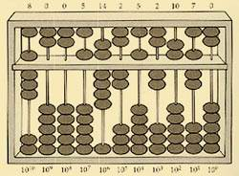

Slide 11
Японский абак
Соробан – это японский абак, происходит от китайского суаньпаня, который был завезен в Японию в XV- XVI веках. Соробан проще своего предшественника, у него на "небе" на один шарик меньше, чем у суаньпаня

Slide 12
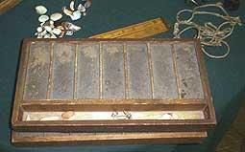

Slide 13
Арифмометр Феликс
В 30-е годы XX столетия в нашей стране был разработан более совершенный арифмометр — "Феликс". Это счетное устройство использовалось несколько десятилетий, став основным техническим средством, облегчающим труд людей, связанных с обработкой больших массивов числовой информации.

Slide 14
